Slide 1







Université Hassan II de Casablanca
Ecole normale supérieure de l’enseignement
technique de Mohammedia
Département : Génie mécanique
MS – MRMI – 2ème Année
Optimisation Innovante de L’Espace : Conception et Test d'Embases Pliables et Empilables pour les Exigences Logistiques d'Alstom
Réalisé par :
KHERBECH Rachid
Encadre par :
Ing. MOHSINI Ayoub
Ing. OUAQDI Oussama
Jury :
M. CHAITI Hammadi
M. EL KIRI Yassine
Mme. HAJJI Hasna

Slide 2


Introduction

Slide 3
Introduction
Mon stage s’est déroulé du 17 aout au 20 septembre 2024, durée de 5 semaines au sein d’ALTEN Delivery Center MAROC ,situé à Technopolis, Rabat. Cette expérience s’inscrivait dans le cadre de ma formation à l’ENSET Mohammedia et portait sur un projet de conception et de test d'emballages des pièces ferroviaires pour Alstom, un leader mondial dans le domaine des transports ferroviaires.
Encadré par M. Ayoub Mohsini, chef de projet et ingénieur d'État en logistique et transport, ainsi que par M. Oussama Ouaqdi, ingénieur en études mécaniques, j’ai été intégré à une équipe pluridisciplinaire réunissant des ingénieurs en mécanique, des spécialistes de la chaîne d’approvisionnement, et des professionnels en logistique et transport.

Slide 4

Présentation d’ALTEN
ALTEN est un leader international dans le domaine de l'ingénierie et des technologies, fondé en 1988 à Paris, France, spécialisé dans l'accompagnement des entreprises dans leur transformation digitale et leurs projets d'innovation.
.

Slide 5
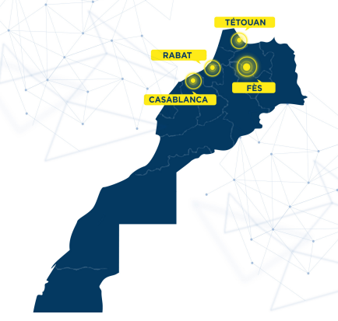
Présentation d’ALTEN
En Maroc,
Présent au Maroc depuis 2014 et dispose de quatre sites stratégiques situés à:
Rabat (Technopolis), Fès, Tétouane et Casablanca.
Ces centres d’excellence offrent des services dans divers secteurs, notamment le ferroviaire, l’aéronautique, l’automobile, et les télécommunications.

Slide 6
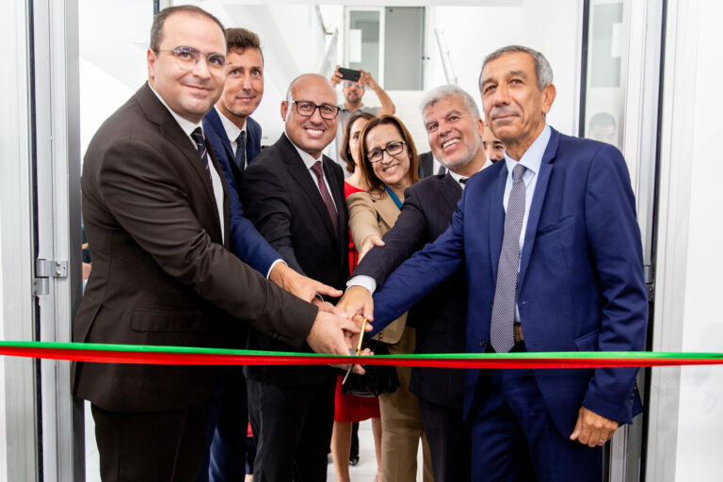
Présentation d’ALTEN
Quelques chiffres clés d'ALTEN au Maroc
+1 000 collaborateurs recrutés dans des spécialités techniques et technologiques.
100+ clients internationaux, parmi lesquels des leaders mondiaux tels qu’Alstom et Renault.
Réalisation de projets stratégiques pour la conception de systèmes complexes dans les secteurs ferroviaire et automobile.
Classée parmi les cinq meilleurs employeurs au Maroc en 2019, témoignant de son attractivité et de son engagement envers ses collaborateurs.

Slide 7
Collaboration ALTEN-Alstom dans le cadre de ce projet

Slide 8
À propos la collaboration
ALTEN, acteur majeur du conseil en ingénierie, collabore avec Alstom pour promouvoir l'innovation dans le domaine ferroviaire.
À travers ce partenariat, ALTEN apporte un soutien stratégique en ingénierie pour le développement et l’optimisation des solutions d’emballage et de transport. Ce projet met en lumière la synergie entre l’expertise d’ALTEN dans les projets industriels complexes et les ambitions d’Alstom en matière de transport durable et efficace. Ensemble, ils visent à améliorer l’efficacité logistique, réduire les coûts et garantir des standards élevés de sécurité et de qualité pour le transport des pièces ferroviaires et les équipements intérieurs des trains.
.

Slide 9
À propos le projet
Le projet porte sur la conception et l’optimisation des systèmes d’emballage pour assurer le transport et le stockage sécurisés des équipements intérieurs des trains Alstom.
Il s’attaque spécifiquement à la création de solutions de fixation sur mesure pour garantir la stabilité et la sécurité des composants pendant la logistique.

Slide 10
À propos mon rôle dans ce projet
En tant qu’assistant ingénieur en conception au sein du département de génie mécanique d'ALTEN, j’ai contribué à exploiter les modèles 3D fournis, adapter les solutions existantes et développer des supports et fixations sur mesure tout en assurant leur conformité aux exigences techniques. Mon rôle impliquait également une organisation rigoureuse des fichiers et un suivi quotidien de mes activités.

Slide 11
À propos mon rôle dans ce projet
Les tâches spécifiques réalisées incluent :
Conception de supports personnalisés pour les composants transportés.
Conversion de fichiers STP en formats modifiables pour la conception..
Séparation des pièces à partir des assemblages et création de dessins 2D détaillés avec des spécifications techniques à des fins de production.
Réalisation de simulations statiques pour vérifier la résistance des embases.
Utilisation de Fusion 360 pour la validation des simulations grâce à la résolution sur cloud.
Ajustement des dimensions de l’embase en fonction des besoins des composants transportés.
Rédaction de rapports quotidiens synthétisant les tâches et études réalisées.
.

Slide 12
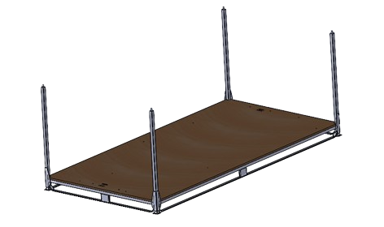
À propos les embase d'Alstom
L’embase Alstom est une structure modulaire utilisée pour le transport de composants ferroviaires. Elle est composée de profils creux carrés en acier S235J2G3, de barres transversales et longitudinales pour assurer la stabilité, et de plaques d’acier pliées pour renforcer les jonctions. La base repose sur des montants verticaux soudés, et la plaque supérieure en bois OSB, fixée sur la structure en acier par des boulonnes, offrant une surface modulaire pour maintenir les équipements.

Slide 13
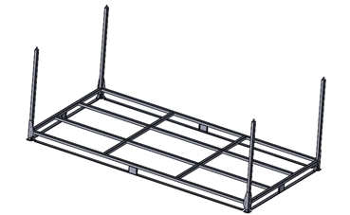
Description des embase d’Alstom
Exemple d'embase d'Alstom

Slide 14
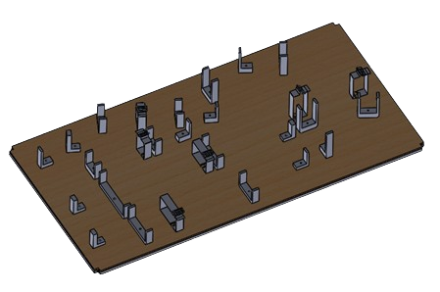
Description des embase d’Alstom
La base en bois est ajouté OSB pour fixé les support

Slide 15
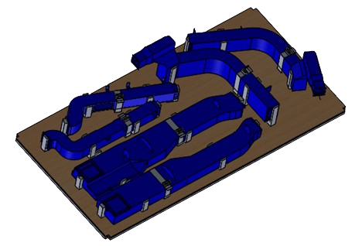
Description des embase d’Alstom
Les fixation et les support fixé a la base du bois

Slide 16
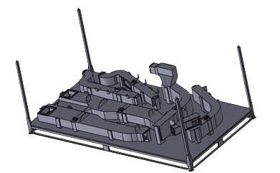
Description des embase d’Alstom
Les équipements et les pièces ont été ajoutés

Slide 17
Description des embase d’Alstom
L'embase est prêt pour le test pour du vérification de la sécurité

Slide 18
Description des embase d’Alstom
Le poids de chaque embase varie entre 80 et 110 kg ça dépond que de sa démentions
la charge transportée varie de 150 à 250 kg.

Slide 19
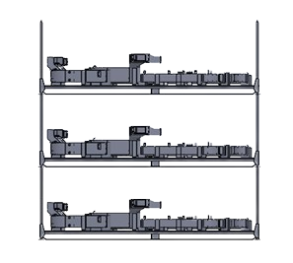
Les embases d’Alstom pendant transport
La structure permet l’empilage de plusieurs embases, mais la configuration limite l’empilement à trois unités maximum par colonne, avec des systèmes de fixation assurant la stabilité pendant le transport.

Slide 20
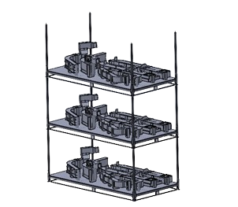
Analyse et vérification de la sécurité des embases
Après avoir décrit la disposition des embases empilées et la manière dont elles sont stockées pour le transport, il est essentiel de vérifier leur sécurité sous l'effet des charges appliquées. En effet, ces embases, lorsqu'elles sont empilées les unes sur les autres, subissent des contraintes à la fois dynamiques et statiques, qu'il est très important d'analyser pour garantir leur fiabilité et leur stabilité.

Slide 21

Analyse et vérification de la sécurité des embases
La vérification de la sécurité des embases durant le transport se divise en deux grandes catégories :
Simulation statique
(contraintes et déformations sous charge)
Simulation dynamique
(vibrations)

Slide 22
Analyse et vérification de la sécurité des embases
Simulation dynamique
(vibrations)
La simulation dynamique des embases lors du transport analyse les effets des vibrations sur la stabilité des structures empilées.
Elle modélise le comportement en fonction de la masse, rigidité et amortissement, identifiant les résonances et les zones de stress. Cette simulation permet d’évaluer les risques de déplacements ou collisions entre les embases.
L'objectif est de vérifier la résistance des embases aux vibrations et aux chocs, et de s'assurer que les points de contact entre les bases et les pieds sont capables de supporter les charges générées sans compro mettre la sécurité pendant le transport.

Slide 23
Analyse et vérification de la sécurité des embases
Simulation statique
(contraintes et déformations sous charge)
Les embases étant empilées les unes sur les autres, il devient primordial de vérifier que chaque élément supporte correctement les charges appliquées. Il est donc nécessaire d'examiner :

Slide 24
Analyse et vérification de la sécurité des embases
Simulation statique
(contraintes et déformations sous charge)
la capacité des montants verticaux des embases à supporter le poids des embases supérieures.
La force de poids appliquée correspond à la somme des forces de poids de chaque embase supérieure.

Slide 25
Analyse et vérification de la sécurité des embases
Simulation statique
(contraintes et déformations sous charge)
La capacité de la base d'embase au sol de supporter la charge des équipements transportés par elle.
La force de poids appliquée correspond à la charge exercée par le poids des équipements transportés.

Slide 26
Analyse et vérification de la sécurité des embases
Simulation statique
(contraintes et déformations sous charge)
La capacité de la base des embases supérieure, qui repose sur une surface limitée du contact avec une surface fix , doit être étudiée pour s'assurer qu'elle peut bien répartir la charge et maintenir la stabilité.
Même que La force de poids appliquée correspond à la charge exercée par le poids des équipements transportés

Slide 27
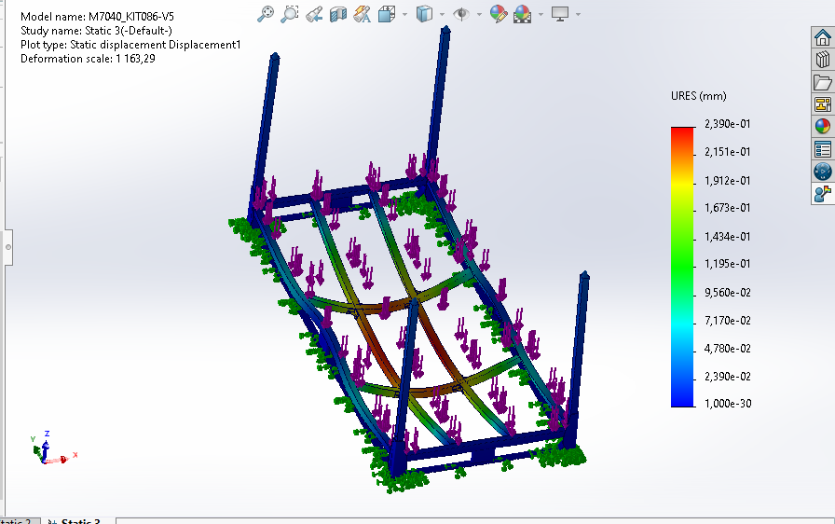
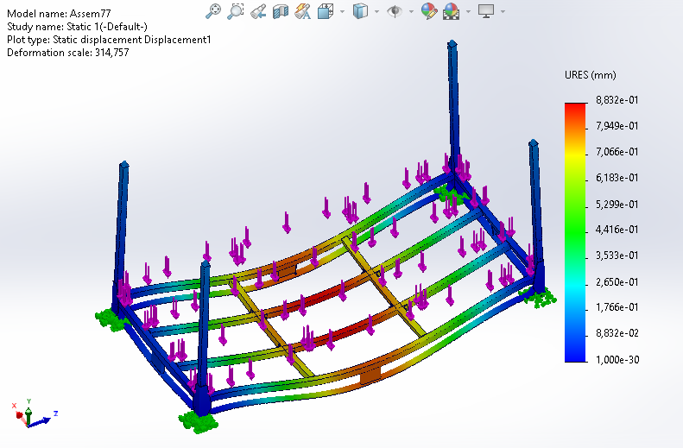
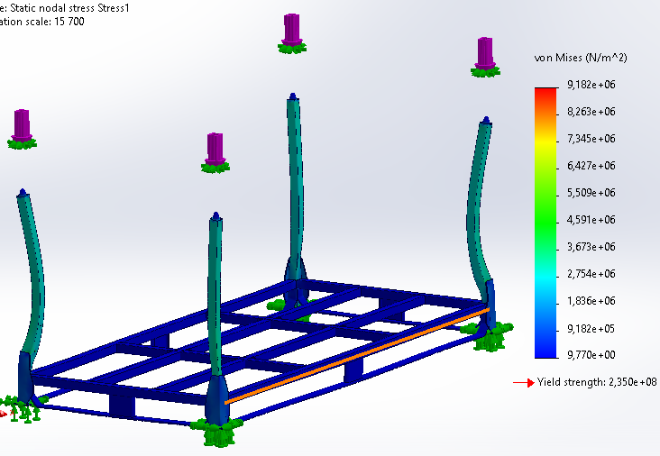
Analyse et vérification de la sécurité des embases
Simulation statique
Résultats
L’embase au sol

Slide 28
Analyse et vérification de la sécurité des embases
Simulation statique
Resultats
L’embase supérieur

Slide 29
Analyse et vérification de la sécurité des embases
Simulation statique
Résultats
Les montants verticaux

Slide 30
Analyse et vérification de la sécurité des embases
Simulation statique
Résultats
Simulation | Contrainte Max (MPa) | Contrainte Min (MPa) | Déplacement Max (mm) | FOS (Factor of Safety)
Simu 1: Embase au sol | 30,14 | 0.28 | 0.239 | 7
Simu 2: Embase supérieure | 54.64 | 0.93 | 0.832 | 4.3
Simu 3: Montants verticaux | 9.182 | 0.00977 | 0.01771 | 26

Slide 31



Mon projet de recherche (en parallèle)
Pendant mon travail sur ce projet, j’ai constaté que les embases actuelles présentent des limites importantes, notamment un espace de stockage non optimisé et un volume excessif lors du transport, en raison de leur taille et de leur forme fixes. Pour résoudre ces problématiques, j’ai proposé une solution innovante :
une embase pliable, permettant de réduire l’espace occupé lorsqu’elle est inutilisée tout en garantissant robustesse et sécurité pendant son utilisation.

Slide 32
Conception d’une modèle d’embase pliable

Slide 33
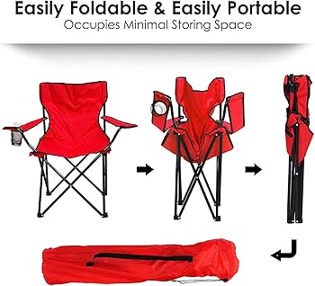
Inspération
La conception repliable s'inspire de mécanismes utilisés dans les chaises de camping, permettant à l’embase de se replier sur elle-même pour réduire son volume lorsqu'elle n'est pas en service.

Slide 34
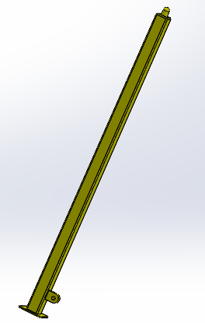
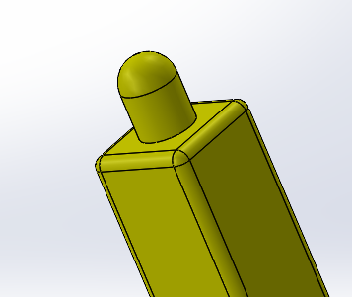
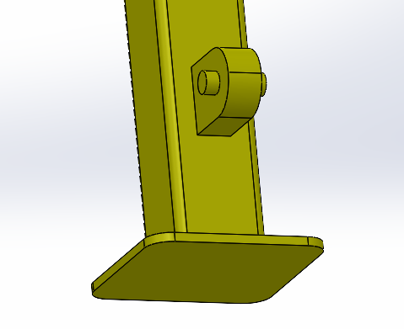
Prototypage
Montants verticaux

Slide 35
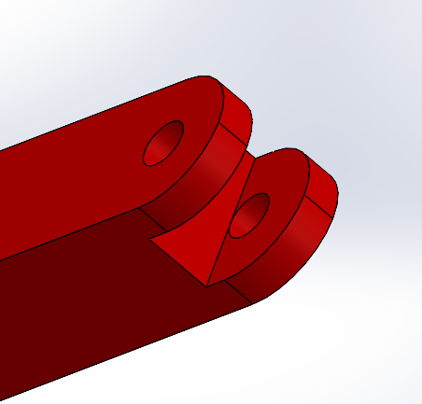
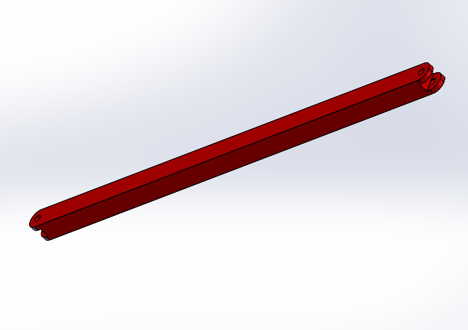
Prototypage
Barre principale de la base

Slide 36
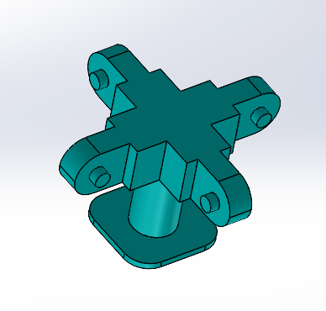
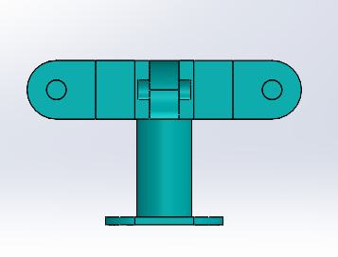
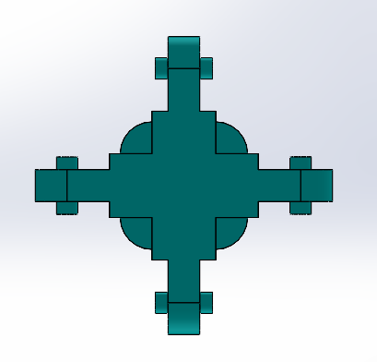
Prototypage
Noeud centrale
cette pièce est jouer la role de la prtie correspands a connecter et liée les barre principale de la base

Slide 37
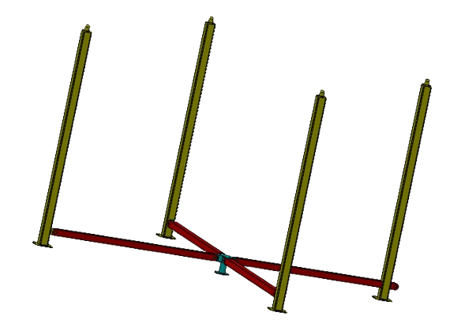
Prototypage
Assemblage

Slide 38
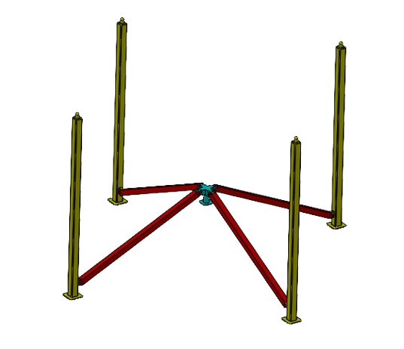
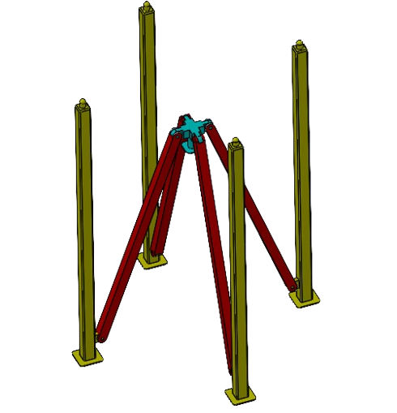
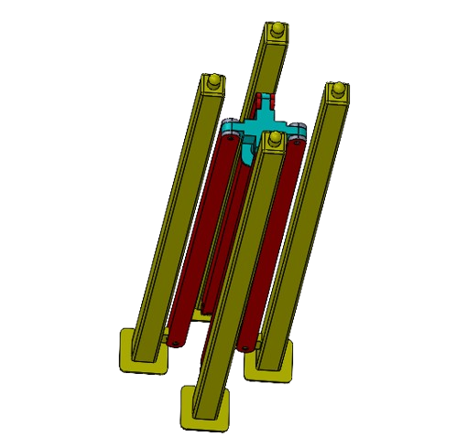
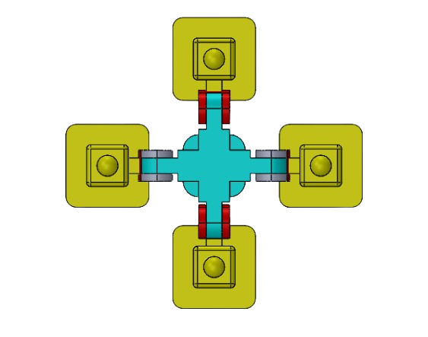
Prototypage
Mecanisme de pliage

Slide 39
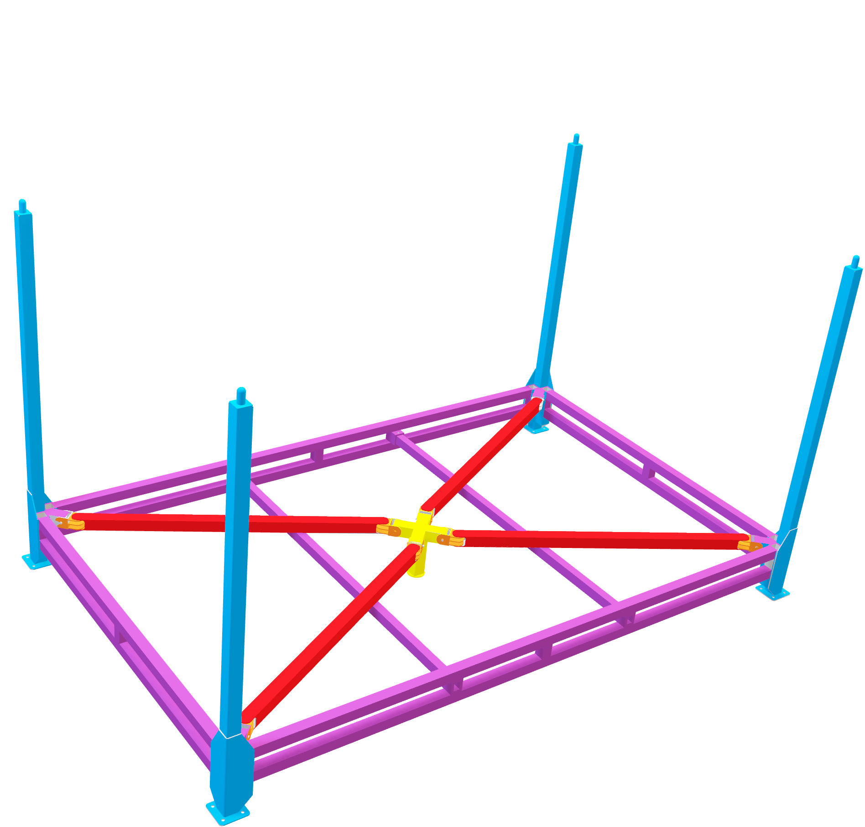
Conception Nouveau modèle
La nouveau modelé que je propose rendre la mise en forme suivant

Slide 40
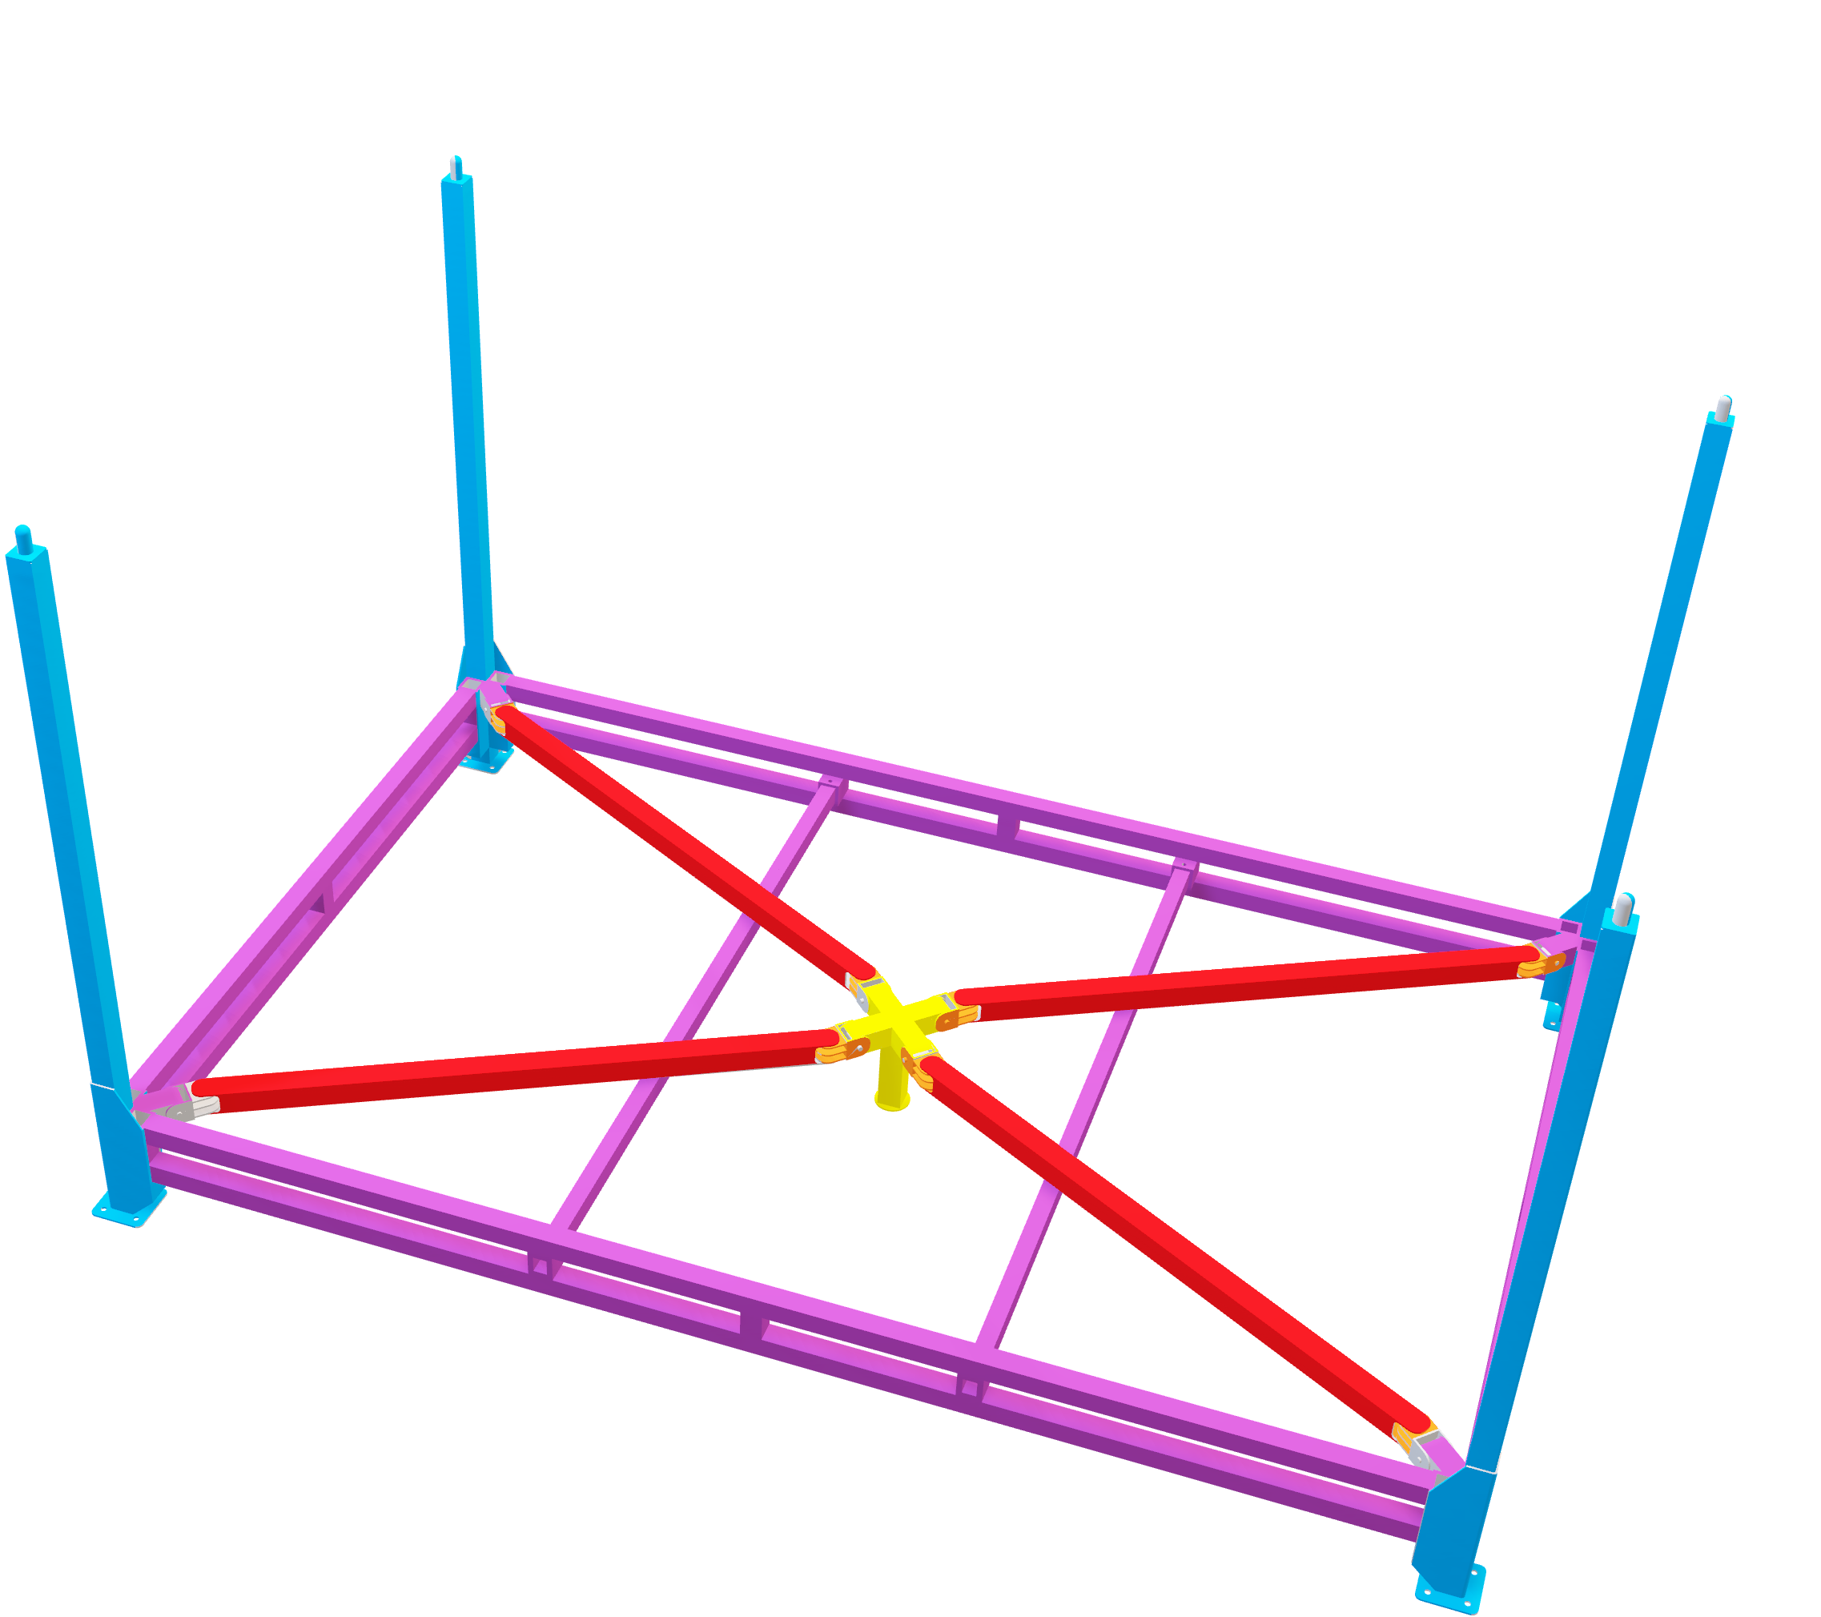

Slide 41
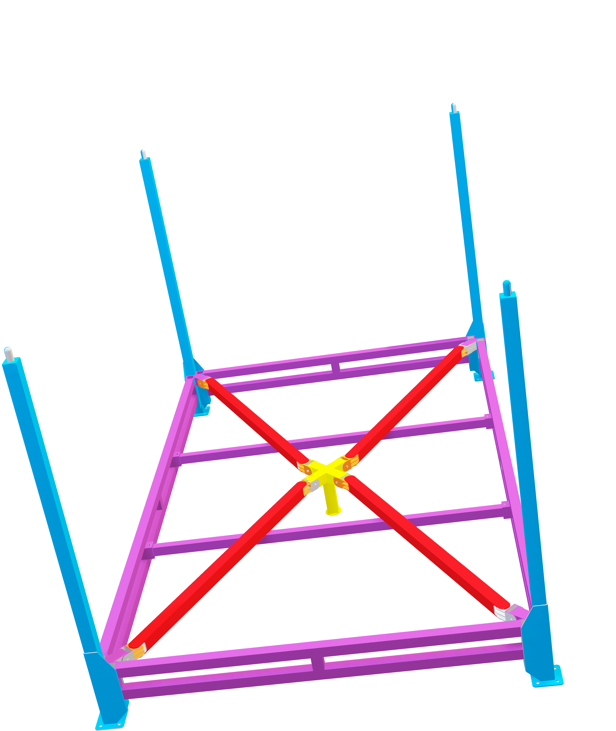
Conception Nouveau modèle
Le joint universel permet à la structure d’avoir 2 degrés de liberté (G, D, H, B). Ce degré de liberté est très important : le premier (H, B) correspond au mécanisme de pliage pour obtenir la forme pliée, et le deuxième (G, H) permet à la structure de former une forme rectangulaire standard des embases

Slide 42
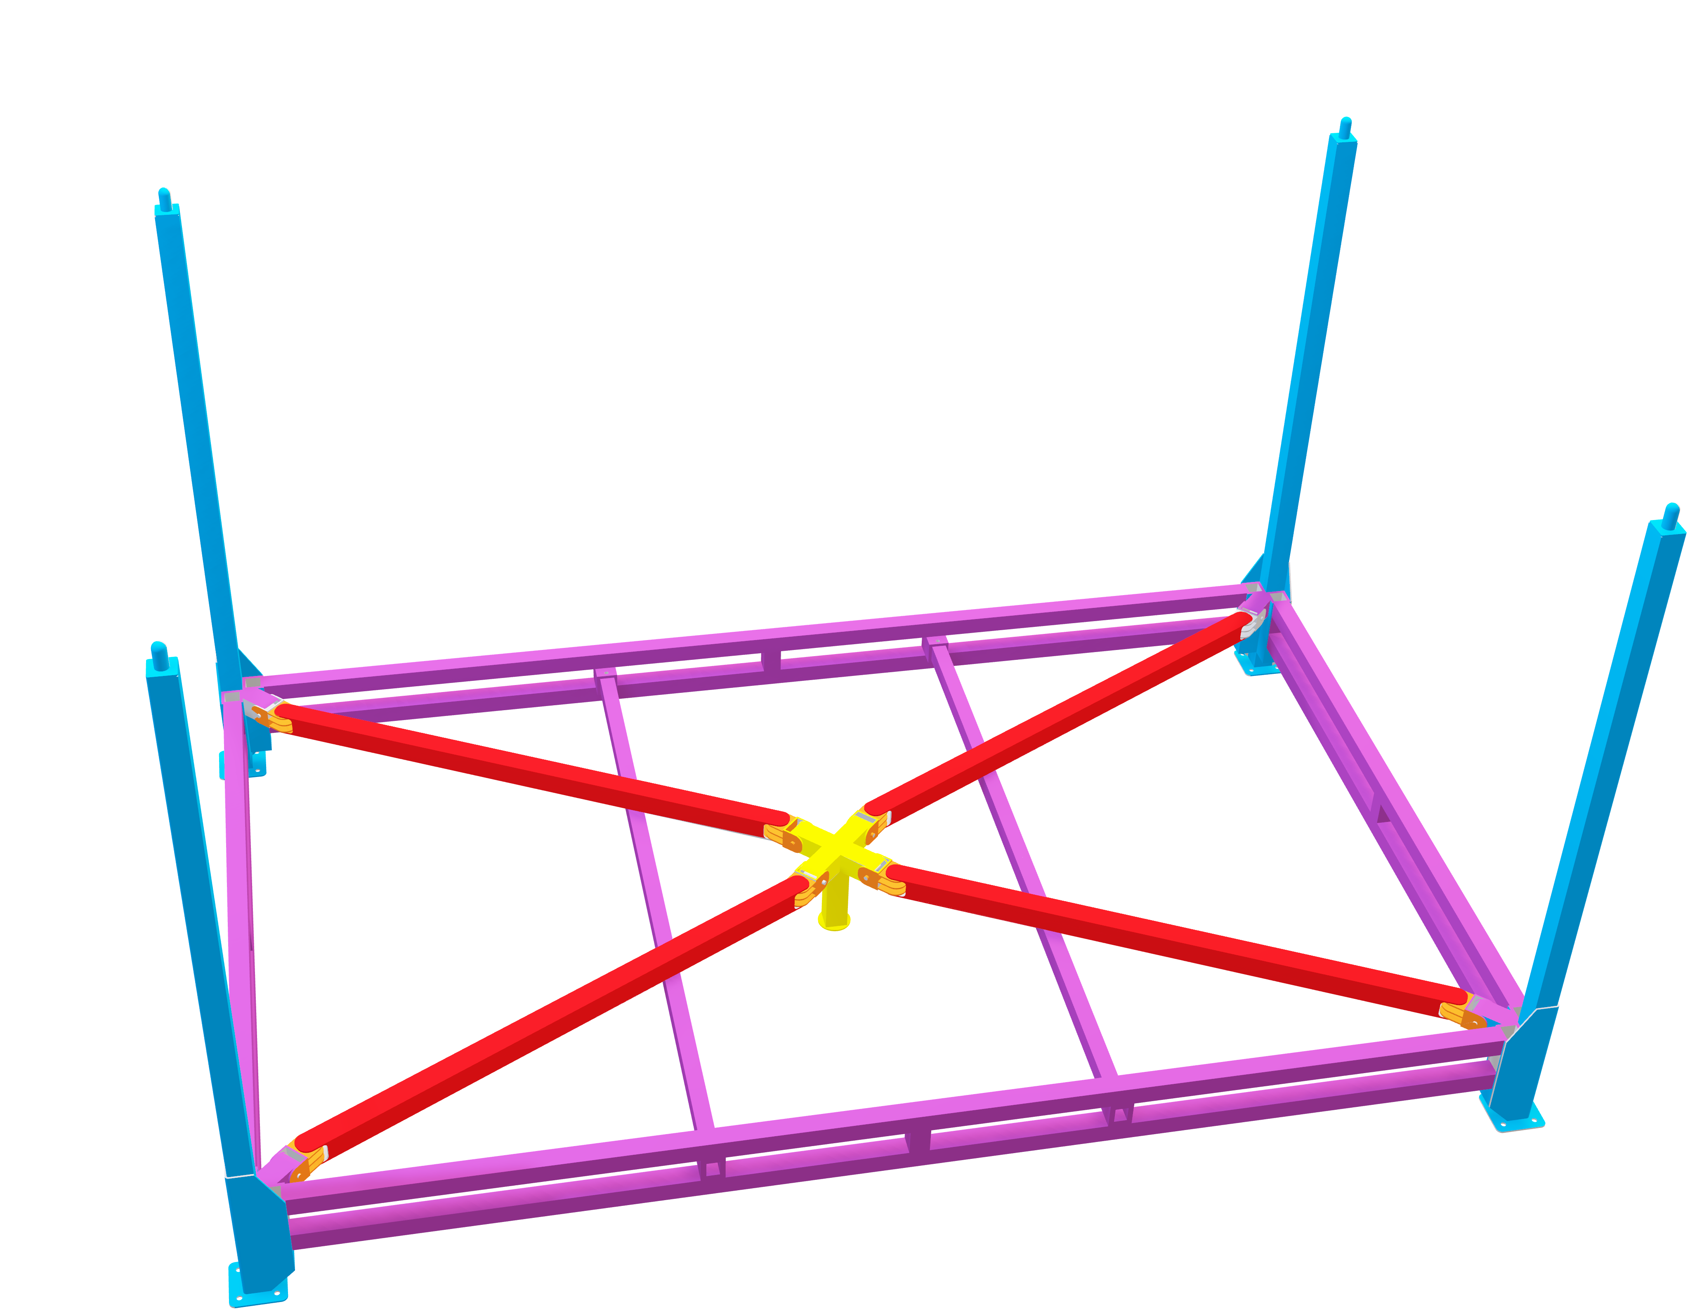
Conception Nouveau modèle

Slide 43
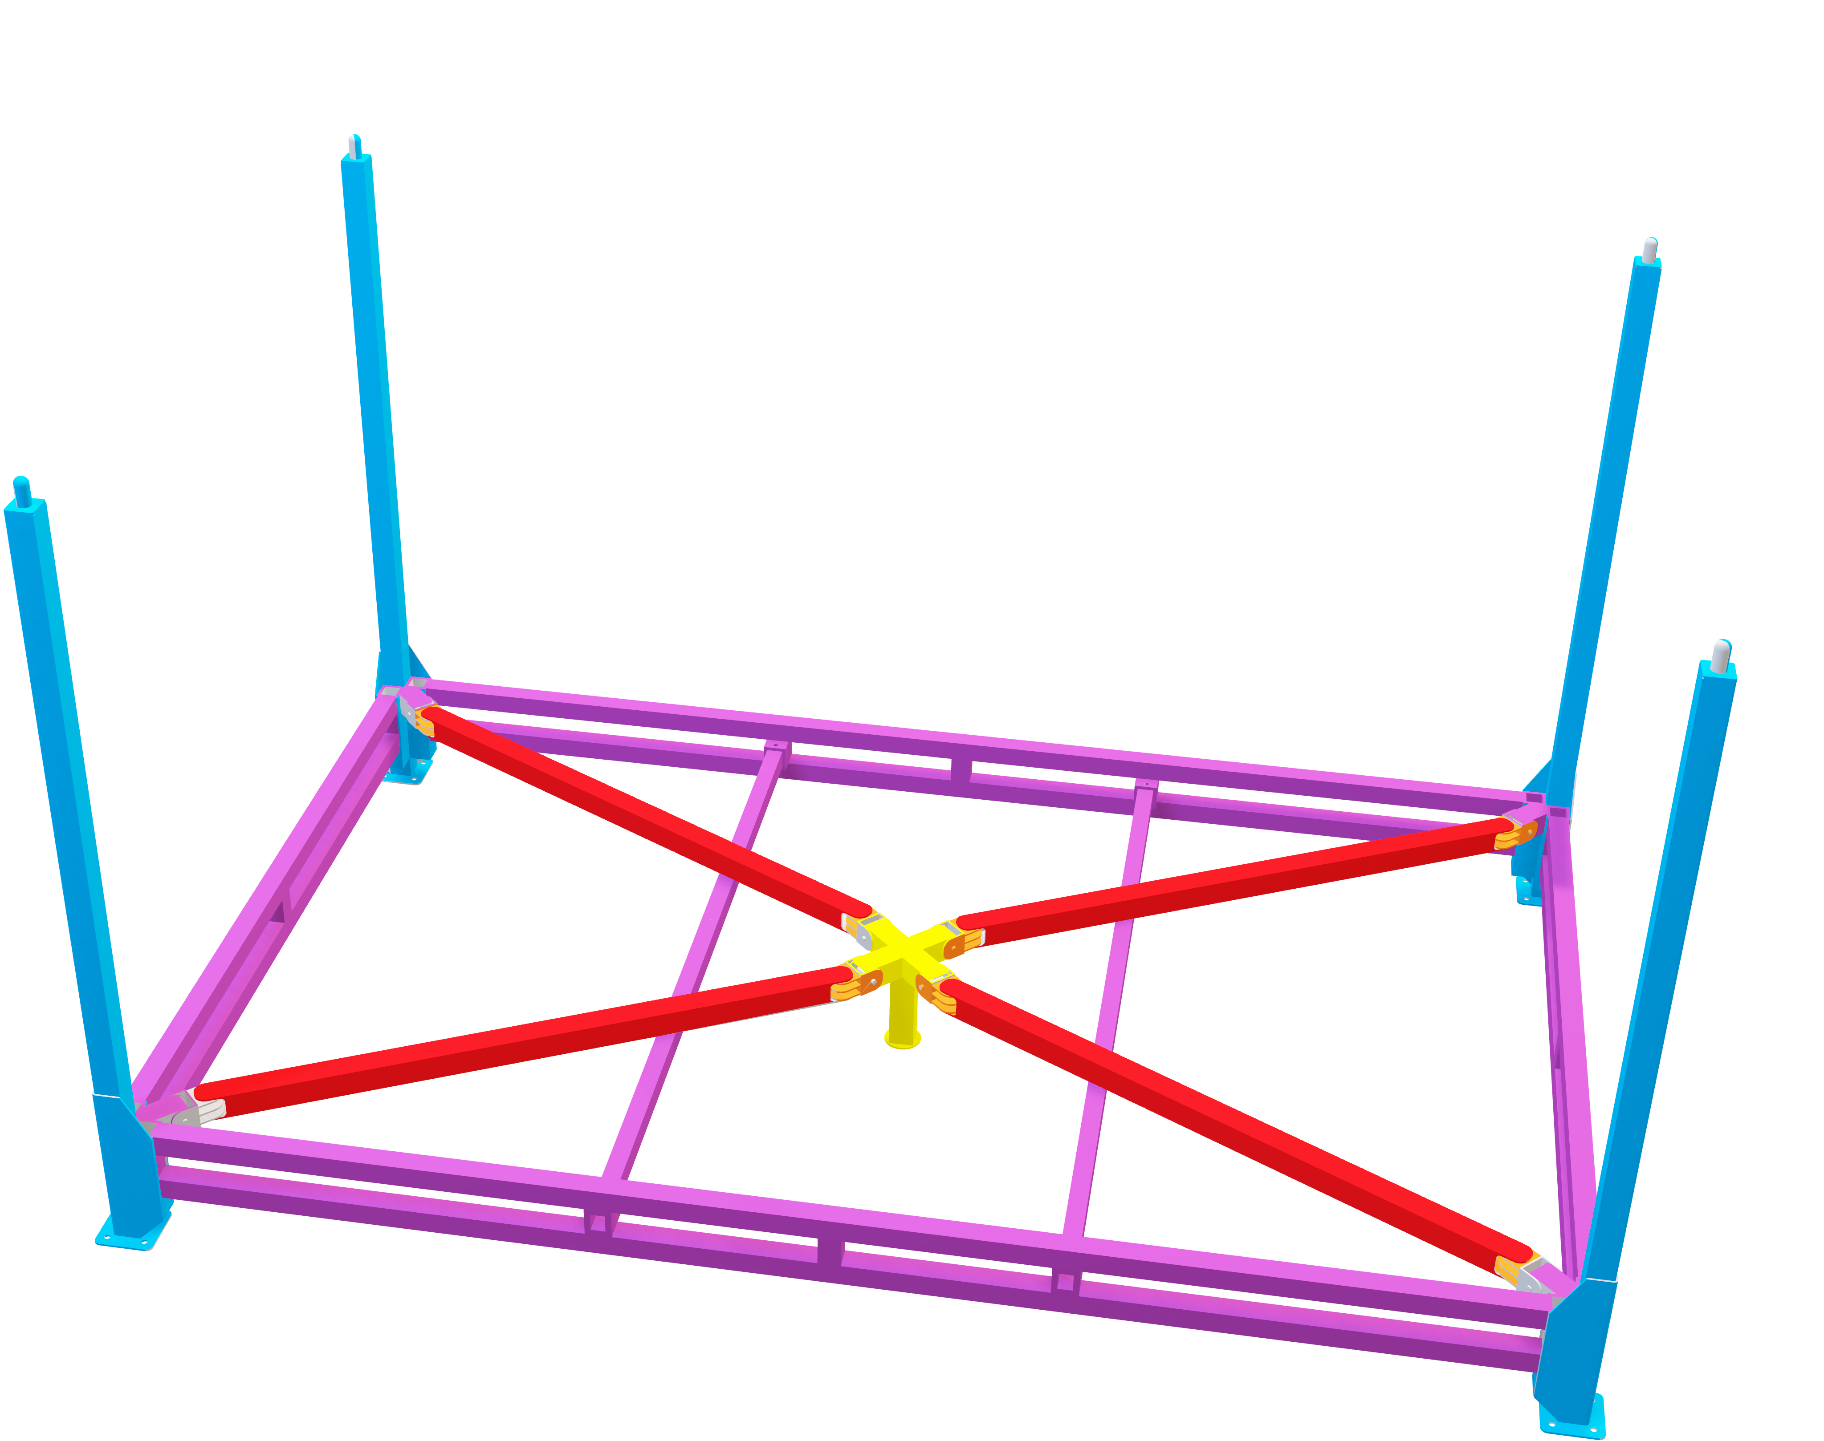
Conception des pieces Nouveau modèle
Les barres transversales du support, qui peuvent être démontées et fixées avec des boulons, représentent un support très important pour notre base non fixée

Slide 44
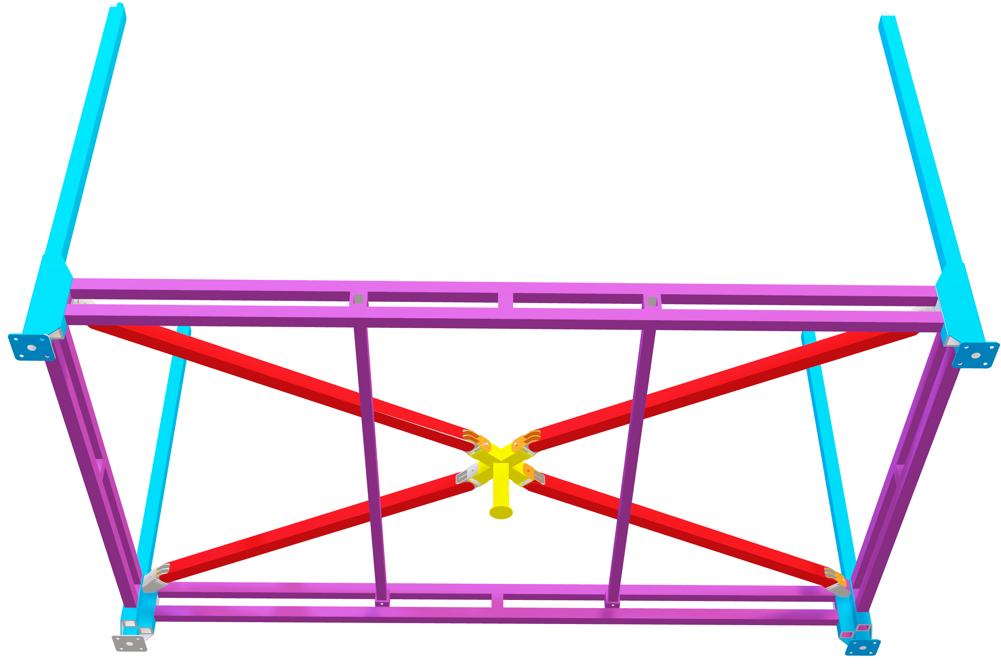
Conception Nouveau modèle

Slide 45
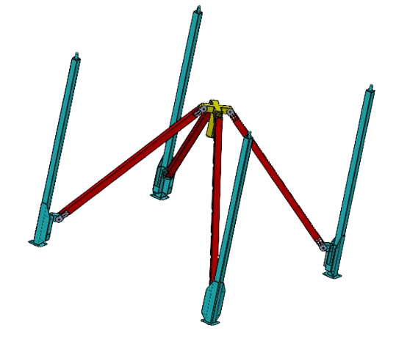
Mécanisme de pliage du Nouveau modèle
Le mécanisme de pliage de la nouvelle embase repliable repose sur un processus simple et efficace. Tout d'abord, les barres de support transversales sont dévissées des barres longitudinales, puis ces barres principales sont détachées de la base afin de libérer la partie pliable de la structure.

Slide 46
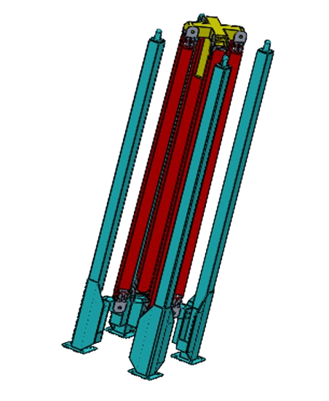
Mecanisme de pliage du Nouveau modèle
Ensuite, les montants verticaux sont repliés autour des joints universels jusqu’à ce que leurs bases se rencontrent, formant ainsi une structure compacte et facile à stocker.

Slide 47
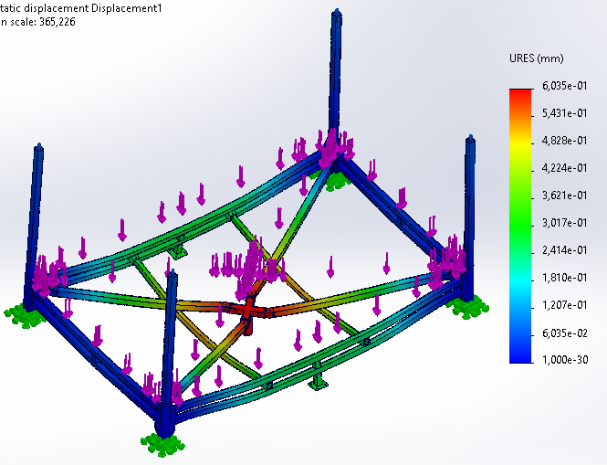
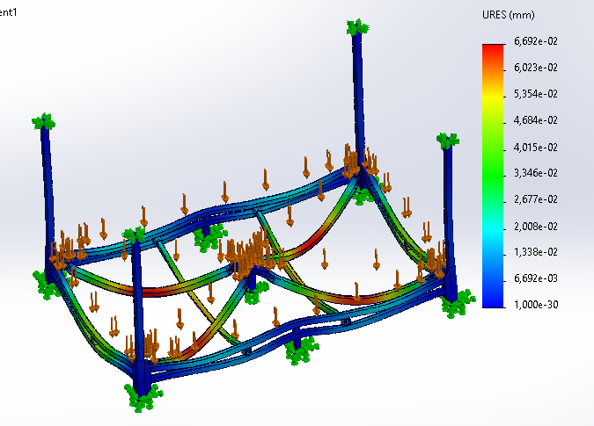
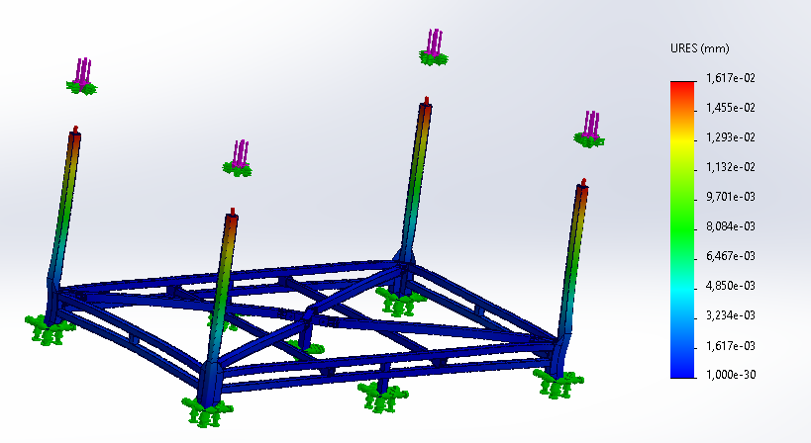
Analyse et vérification de la sécurité de Nouveau modèle
Résultats des simulation d'analyse statique
L'embase supérieur
L'embase au sol
Les montants verticaux

Slide 48
Analyse et vérification de la sécurité de Nouveau modèle
Résultats des simulation d'analyse statique
Simulation | Contrainte Max (MPa) | Contrainte Min (MPa) | Déplacement Max (mm) | FOS (Factor of Safety)
Simu 1: Embase au sol | 20.09 | 0.2906 | 0.06692 | 12
Simu 2: Embase supérieure | 44.18 | 0.0000301 | 0.6035 | 5.3
Simu 3: Montants verticaux | 5.496 | 0.004379 | 0.01617 | 43

Slide 49
Comparaison les résultats des simulations entre
nouveau et standard design d’embase

Slide 50
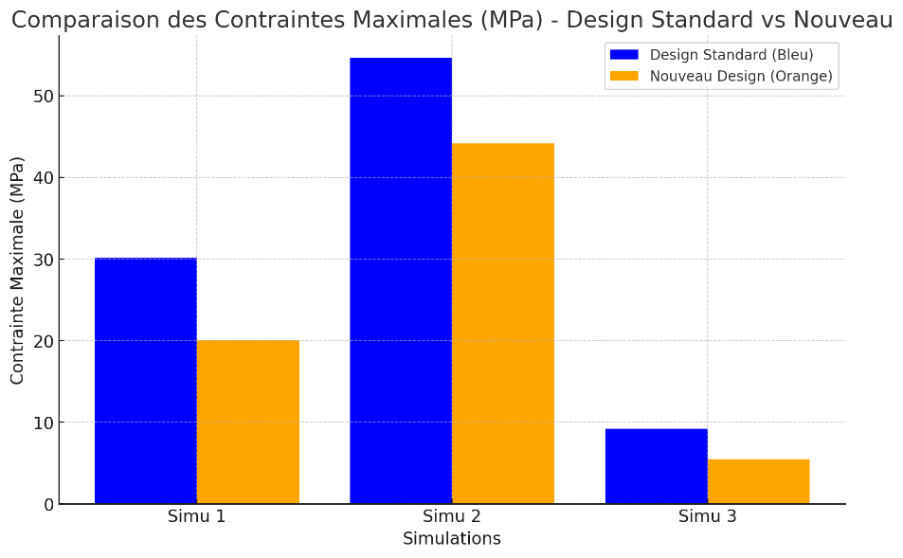
Comparaison les résultats des simulations entre
nouveau et standard design d’embase
En terme de contraintes maximal (MPa)

Slide 51
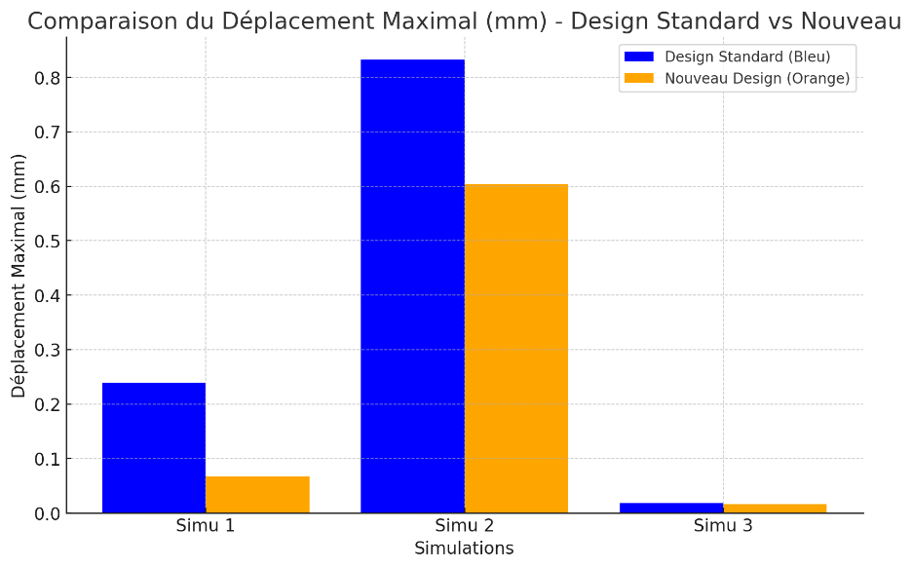
Comparaison les résultats des simulations entre
nouveau et standard design d’embase
En terme de déplacement maximal (mm)

Slide 52
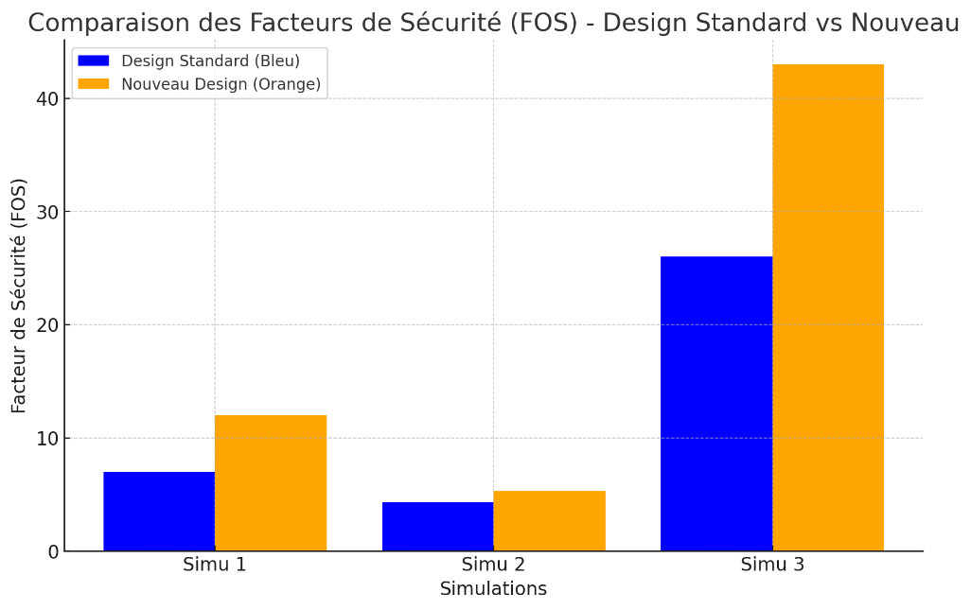
Comparaison les résultats des simulations entre
nouveau et standard design d’embase
En terme de facteur de la sécurité minimale (FOS)

Slide 53
Conclusion générale
les résultats des simulations montrent que le nouveau design de l'embase offre une meilleure performance mécanique et une sécurité accrue par rapport au design standard. Le déplacement maximal est réduit, la contrainte maximale est inférieure, et le facteur de sécurité (FOS) est nettement supérieur dans chaque simulation. Ces améliorations, combinées à l’optimisation de l’espace et à la modularité du design, confirment les avantages significatifs du nouveau design pour la stabilité, la résistance et l'efficacité logistique

Slide 54
démonstration numérique
d’Optimisation d’espace par la nouvelle design

Slide 55
démonstration numérique
d’Optimisation d’espace par la nouvelle design
Dans cette section, j’ai analysé l’optimisation de l’espace offerte par le nouveau design pliable de l’embase. En réduisant considérablement le volume occupé lors du retour. Pour illustrer cela, j’ai comparé le volume occupé par une embase standard et une embase pliable dans deux cas distincts :
en mode expédition, les deux designs occupent le même volume car ils sont utilisés dans leur forme complète pour transporter des composants.
En revanche, en mode retour, l’embase pliable permet de réduire considérablement son volume en repliant ses principales composantes.

Slide 56
démonstration numérique
d’Optimisation d’espace par la nouvelle design
 | Dimensions (L × l × H) | Forme | Mode Expédition (m³) | Mode Retour (m³)
Design Standard | 2.204 × 1.404 × 1.206 | Forme pliable | 3.73 | 3.73
Nouveau Design | 2.204 × 1.404 × 1.206 | Forme fixe | 3.73 | 0.1843

Slide 57
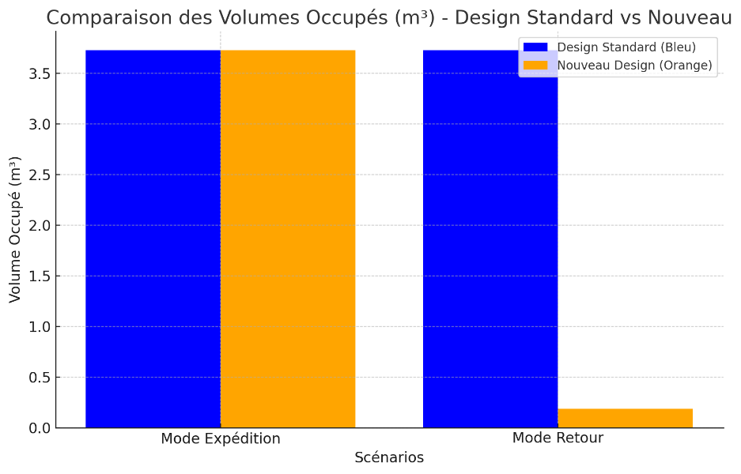
Visualisation graphique
d’Optimisation d’espace par la nouvelle design
Pourcentage d'espace
économisé jusqu’à :
94,71%

Slide 58
Merci !
Rachid kherbech

